Slide 1
সবাইকে শুভেচ্ছা

Slide 2
পরিচিতি
শিক্ষক পরিচিতি
পঙ্কজ ভৌমিক
বি,এস,সি(অনার্স), এম,এস,সি(পদার্থ)
সহকারী শিক্ষক(বিজ্ঞান)
বলিহার দ্বিমুখী উচ্চ বিদ্যালয়
নওগাঁ সদর, নওগাঁ
পাঠ পরিচিতি
শ্রেণিঃ ৮ম
বিষয়ঃবিজ্ঞান
অধ্যায়ঃ ষষ্ঠ
সময়ঃ ৪৫ মিনিট
তারিখঃ ৩০/০৩/২০১৯

Slide 3
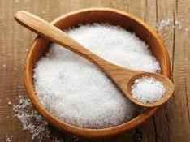
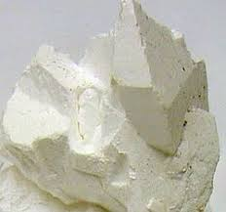
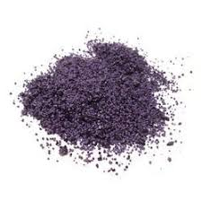
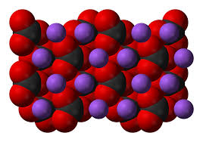
ছবিতে এগুলো কী বলতো?

Slide 4
আমাদের পৃথিবীর পদার্থ গুলো কী দিয়ে তৈরী?
ক্ষুদ্র ক্ষুদ্র কণা দ্বারা
এই ক্ষুদ্র ক্ষুদ্র কণা গলুকে কী বলে?
পরমাণু

Slide 5
আজকের পাঠ
পরমাণুর গঠন

Slide 6
এই পাঠ শেষে শিক্ষার্থীরা.......
ইলেকট্রন চিহ্নিত করতে পারবে;
প্রোটন কী তা বলতে পারবে ;
নিউট্রন কী তা বলতে পারবে;
পরমাণুর গঠন ব্যাখ্যা করতে পারবে।

Slide 7
চিত্রটিতে কি ঘটছে লক্ষ করো
ইলেকট্রন
কক্ষ পথ
প্রোটন
নিউট্রন

Slide 8
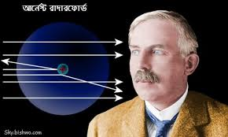
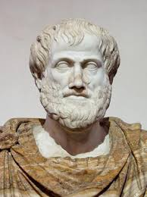
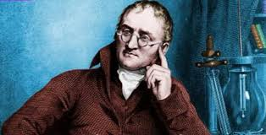
প্লেটো
অ্যারিস্টটল
রাদারফোর্ড
বিজ্ঞানীদের পরিচিতি
জন ডাল্টন

Slide 9
বিজ্ঞানীদের মতবাদ গ্রীক দার্শনিক ডেমোক্রিটাস প্রথমে বলেন পরমাণুকে ভাঙ্গা যায় না। তিনি এর নাম দেন এটম। বিজ্ঞানী প্লেটো ও অ্যারিস্টটল এর মতামতের বিরোধিতা করেন। ডাল্টনও বলেছিলেন এটমকে ভাঙ্গা যায় না। কিন্তু এর মতামত গ্রহন যোগ্যতা পায়নি। উল্লেখ যোগ্য তথ্য দিয়েছিলেন বিজ্ঞানী রাদারফোর্ড।

Slide 10
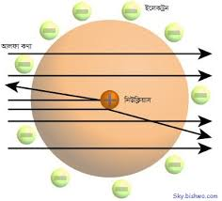
এখানের চিত্রে কী দেখা যাচ্ছে
বেশির ভাগ তীর পাত্র টি ভেদ করে
চলে যাচ্ছে। শুধু একটি তীর ঘুরে চলে এসেছে
রাদারফোর্ডের পরীক্ষা

Slide 11
একক কাজ
সময়ঃ ৩ মিনিট
পরমাণুর মাঝখানে কী থাকে?
নিউক্লিয়াসের চার পাশে কী ঘোরে?
নিউক্লিয়াসের মাঝে কী কী থাকে?
পরমাণুর অধিকাংশ স্থান কেমন?
সবাই খাতা বের করে প্রশ্ন ৪ টির উত্তর লিখ?
এক কথায়

Slide 12
*উত্তর *নিউক্লিয়াস *ইলেকট্রন *প্রোটন ও নিউট্রন *ফাঁকা

Slide 13
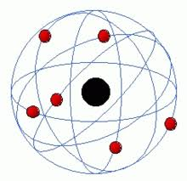
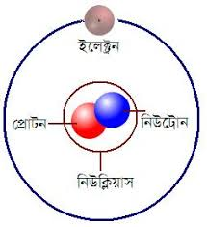
প্রোটন সংখ্যাঃ পরমানুর পারমানুবিক সংখ্যা কে প্রোটন সংখ্যা বলে ।
ইলেকট্রন সংখ্যাঃ পরমানুর প্রোটন সংখ্যা যতো তার ইলেকট্রন সংখ্যা ততো ।

Slide 14
প্রতিটি পরমাণুর নির্দিষ্ট ভর থাকে। আর এই ভর থেকে প্রোটন সংখ্যাকে বাদ দিলে নিউট্রন সংখ্যা
পাওয়া যায়

Slide 15
নিউক্লিয়াস
ইলেকট্রন
(-)
নিউট্রন
(০)
প্রোটন
(+)

Slide 16
নিউক্লিয়াস
জোড়ায় কাজ
উপরের চিত্রের পরমাণুতে কয়টি ইলেকট্রন ও প্রোটন রয়েছে জোড়ায় জোড়ায় আলোচনা করে লিখ?

Slide 17
উত্তর
ইলেকট্রন ১১ টি প্রোটনও ১১ টি
কারন একটি পরমাণুতে ইলেকট্রন ও প্রোটন সমান থাকে

Slide 18
ভিডিওতে কি হচ্ছে লক্ষ্য করো

Slide 19
দলীয় কাজ
পরমাণুর গঠনকে কোন জগতের বা মডেলের সাথে তুলনা করা যায় এবং কেন ব্যাখ্যা কর?

Slide 20
মূল্যায়নঃ
১। ইলেকট্রনের চার্জ-
(ক)নেগেটিভ (খ)পজেটিভ (গ) নিরপেক্ষ
নিচের কোনটি সঠিক ?
১.(ক) ২.(ক)ও(খ) ৩.(খ)ও(গ) ৪.(ক),(খ)ও(গ)
২। প্রোটনের চার্জ-
(ক)নেগেটিভ (খ)পজেটিভ (গ)নিরপেক্ষ
নিচের কোনটি সঠিক ?
১.(ক) ২.(খ) ৩.(খ)ও(গ) ৪.(ক),(খ)ও(গ)

Slide 21
৩। কক্ষপথ কি ?
(ক)যে পথে প্রোটন ঘুরে (খ) যে পথে ইলেকট্রন ঘুরে (গ)যে পথে নিউট্রন ঘুরে
১.(ক) ২.(খ) ৩.(গ) ৪.(ক)ও(খ)
৪।নিউট্রন কী চার্জ বিশিষ্ট?
(ক)নেগেটিভ (খ)পজেটিভ (গ) নিরপেক্ষ
১.(ক) ২.(ক) ৩.(গ) ৪.(খ)ও(গ)

Slide 22
বাড়ির কাজঃ
প্রোটন ও ইলেকট্রনের মধ্যে পার্থক্য লিখ।

Slide 23
ধন্যবাদ

